Slide 1




DISPENSADOR DE COMIDA PARA MASCOTAS
Aplicación Móvil
Creado por: Daniel Alvarado, Jonnathan Arévalo, Bryan Cali, Tamara García, Roberto Torres

Slide 2
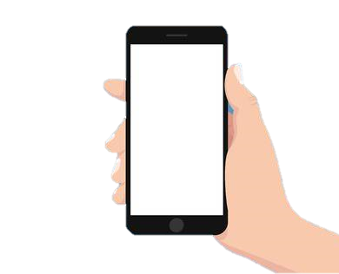

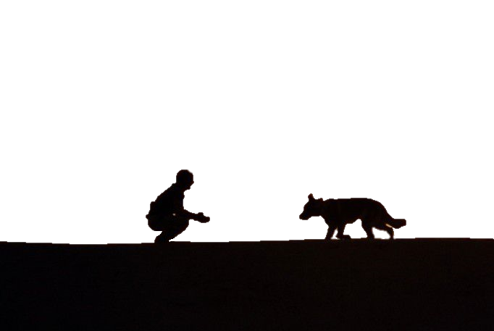
Introducción
La alimentación es un derecho que no solo lo necesitan las personas para sobrevivir sino también los animales, ya que, sin la atención adecuada estos pueden sufrir, varias enfermedades como: diarrea, gastritis, desnutrición. Siendo estos, temas de preocupación entre una persona y su o sus mascotas. Para prevenir, se propone implementar un dispensador de comida automático, programado y accionado a través de una aplicación para Android.
Iniciar sesión
Registrarse

Slide 3
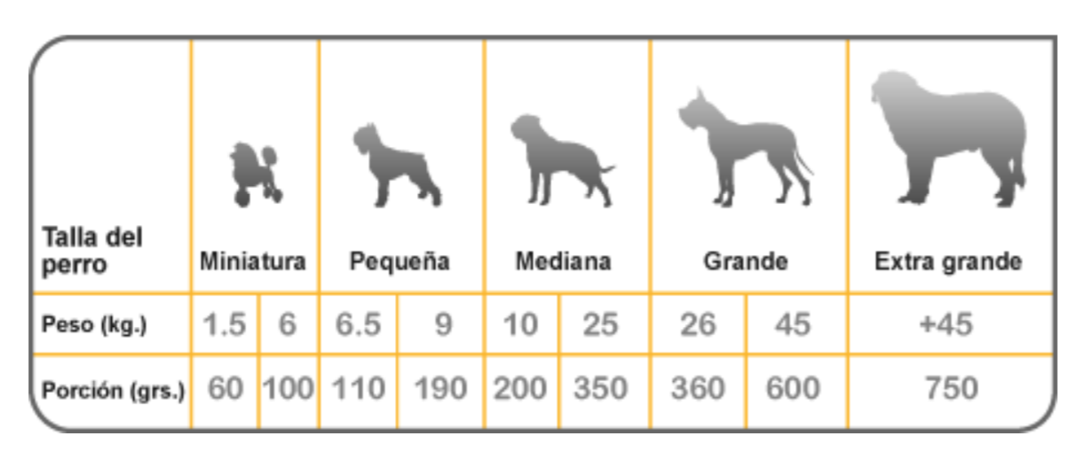
Tabla de alimentación según su raza

Slide 4


Metodología
Desarrollo de aplicación móvil a través de Android Studio con programación orientada a objetivos y Arduino UNO.
Análisis
Diseño
Desarrollo
Entrega
Prueba de funcionamiento
Obtener requerimientos
Clasificar requerimientos
Personalizar el servicio
Definir el escenario
Estructurar el software
Definir tiempos
Asignar recursos
Codificar
Pruebas unitarias
Documentar el código
Prototipo físico
Emulación y simulación
Dispositivos reales
Archivo apk
Dispensador de comida y agua

Slide 5
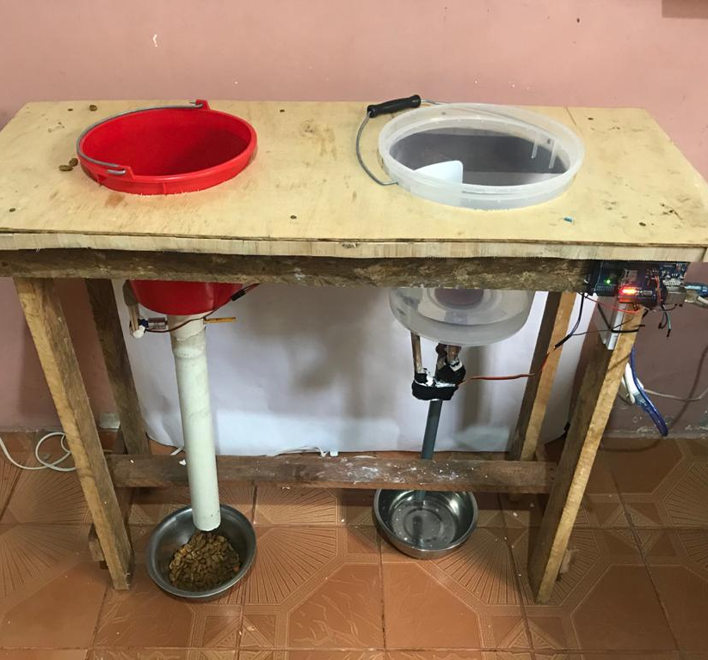
Resultados
Como resultado tenemos la presentación física del alimentador como la aplicación ya terminada.
Se adjuntan dos videos que se encuentran en YouTube, los cuales se visualizaran para corroborar los resultados
Video1: funcionamiento de la app
https://youtu.be/xK9o9PrH0lI
Video2: funcionamiento del alimentador
https://youtu.be/JgPdPBcRTjw

Slide 6
Conclusión
La aplicación logra ayudar a los usuarios a mantener recordatorios de que momentos alimentar a sus mascotas, y poder hacerlo a distancia.
La aplicación móvil desarrollada notifica el recordatorio de alimentar a la mascota y permite que el dispensador proporcione la comida/agua por medio de botones por lo cual no es necesario que el usuario deba proporcional la comida por si mismo, mientras los depósitos no estén vacíos, se manejara a distancia.
Los entornos integrados de desarrollo (IDE) facilitaron la elaboración de esta aplicación, debido a que ofrece herramientas de edición, compilación, depuración, análisis y ejecución en una misma interfaz para que los archivos xml creen formatos de interfaces amigables e intuitivos para el usuario.
La utilización de notificaciones permite que el usuario reciba la información sin necesidad de tener activa la aplicación. Es decir que la aplicación esta en un segundo plano y solo realiza el evento a la hora que se estableció.

